Slide 1
Herramientas
NODE (NPM) | manejador de paquetes | Instalador
Cliente GIT | recomendado MSGIT | Instalador
Bower | manejador de dependencias de librerías FRONT | NPM
LessCSS | Librería para extensión de CSS (http://lesscss.org/) | NPM
Browserify | Librería para la programación web modular | NPM
Grunt | Librería para la automatización de tareas | NPM
UglifyJS | Javascript minification | NPM
Jshint | Valida el codigo JavaScript | NPM
Brackets | editor de texto para desarrollo web | Instalador
Emmet | Extensión recomendada para la edición de HTML
Jade | Manejo de plantillas HTML

Slide 2
Archivos de Software
Git-2.5.3-64-bit.exe
node-v4.1.1-x64.msi
Brackets.1.4.Extract.msi
Enlaces instructivos
http://blog.escuelaweb.net/manejar-paquetes-cliente-con-bower/ - Tutorial uso de BOWER
http://brackets.io/ - Editor Texto para desarrollo web
http://frontendlabs.io/146--grunt-js-espanol-tutorial-basico-primeros-pasos

Slide 3
Instalación de Herramientas
Instalar NODE - https://nodejs.org/en/
Instalar MSGIT - https://github.com/git-for-windows/git/releases/tag/v2.5.3.windows.1
Instalar BOWER - npm install -g bower --save-dev
Instalar BROWSERIFY - npm install -g browserify --save-dev
Instalar UGLIFY - npm install uglify-js@1 --save-dev
Instalar GRUNT –
npm install -g grunt-cli --save-dev
npm install grunt --save-dev
Instalar PLUGINS DE GRUNT
npm install grunt-contrib-copy --save-dev
npm install grunt-contrib-clean --save-dev
npm install grunt-contrib-watch --save-dev
npm install grunt-browserify --save-dev
npm install grunt-contrib-jshint --save-dev
npm install grunt-contrib-uglify --save-dev
npm install grunt-contrib-jade --save-dev
Instalar Brackets
NOTA: La opción --save-dev añade la dependencia al archivo package.json

Slide 4
Pasos Mínimos para preparación del ambiente
Instalar NODE - https://nodejs.org/en/
Instalar MSGIT - https://github.com/git-for-windows/git/releases/tag/v2.5.3.windows.1
Clonar en tu ambiente la rama GIT - https://github.com/AcordeGroup/portal.git
Abrir una consola e ir hasta el directorio \portal\acordeweb - donde se encuentra el archivo package.json (Ya tiene configuradas todas las dependencias NPM del proyecto)
EJECUTAR npm – install
Esto instalará bower, browserify, uglify, etc
EJECUTAR bower –install
Esto descargará las librerías javascript de bootstrap y jqyery
Instalar Brackets
Instalar el plugin de brackets de grunt

Slide 5
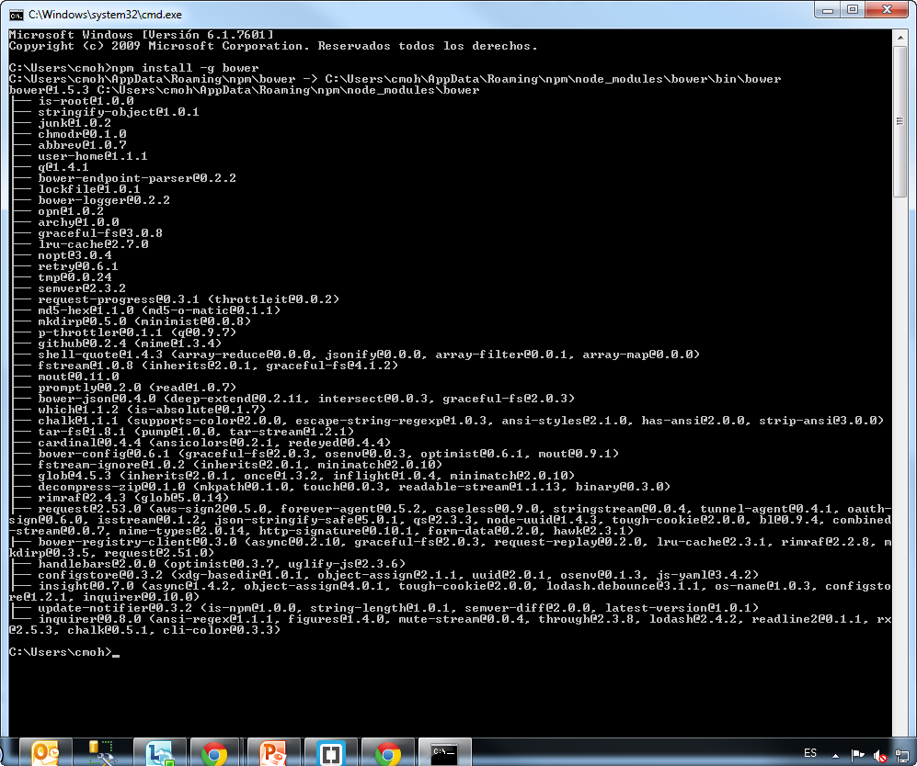
Instalación de Bower

Slide 6
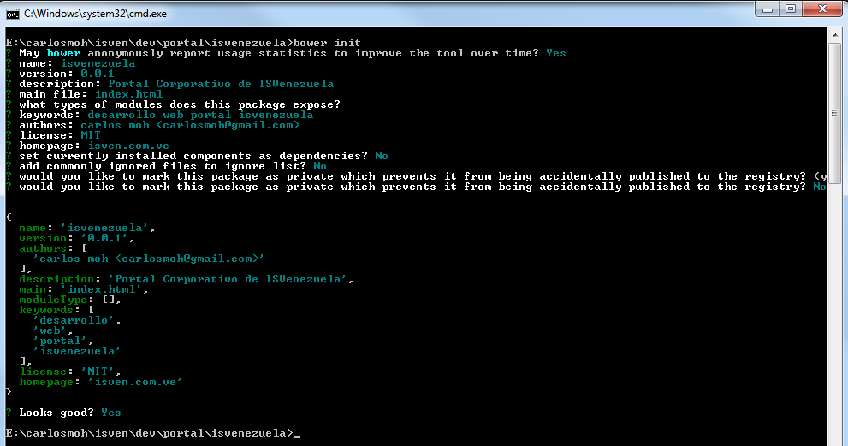
Bower INIT

Slide 7
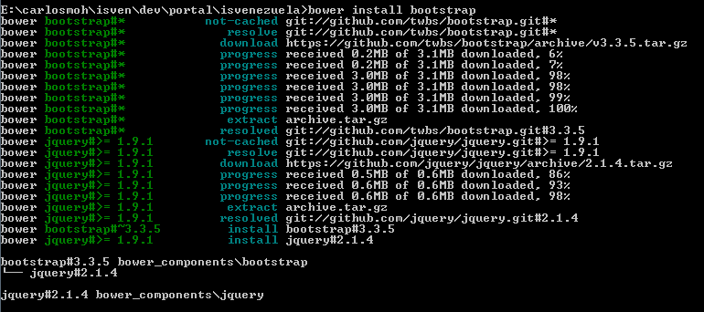
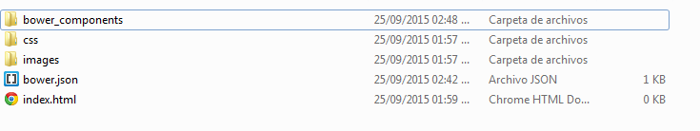
Instalar Bootstrap con Bower
Usar [bower install bootstrap --save] – Para guardar la dependencia en bower.json

Slide 8
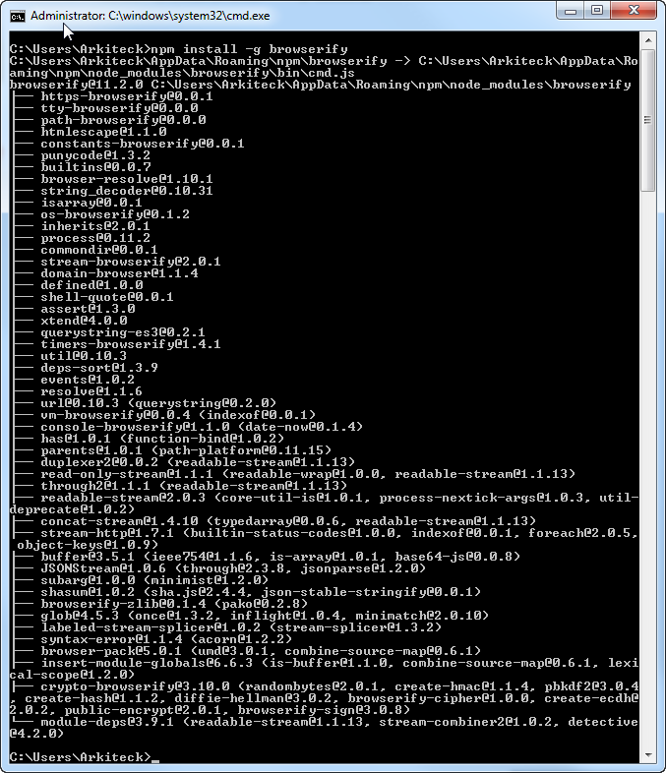
Instalar Browserify

Slide 9
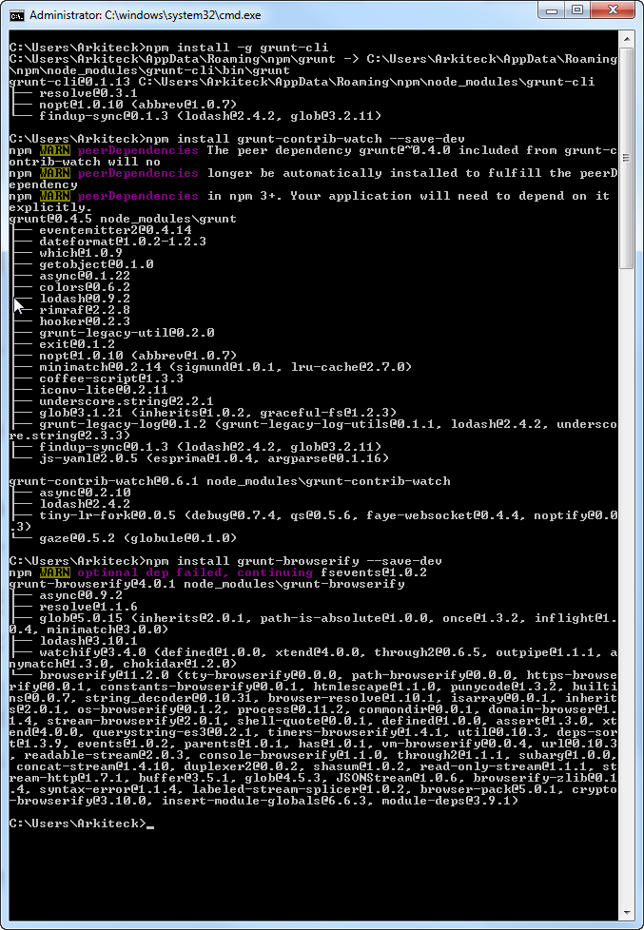
Instalar GRUNT

Slide 10
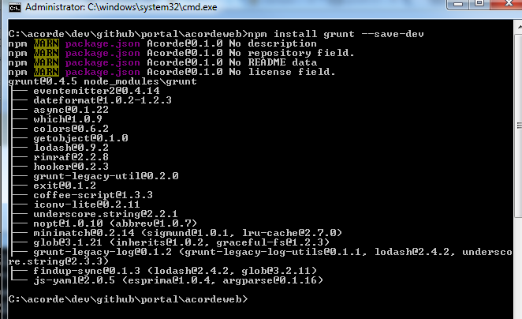
Sumar grunt al proyecto

Slide 11
Archivos resultantes
bower.json | Indica las librerías JS que se deben descargar (Jquery, bootstrap, etc) TIP: Es parecido a POM de Maven.
package.json | Indica los PLUGINS de GRUNT que se deben descargar (browserify, jshint, uglify)

Slide 12
DEPLOYdel SITE con GRUNT
Crear y Editar el archivo Gruntfile.js, ver documentación de GRUNT.
Ejecutar en el directorio raiz del proyecto:
grunt –v

Slide 13
Páginas de Referencia
http://caniuse.com/ - Indica compatibilidad HTML y CSS

